Slide 1
Barndommen skrumper og gøres lineær og funktionel
Peter Berliner – og mange, mange andre
Pebe@uni.gl
29. august, 2018

Slide 2
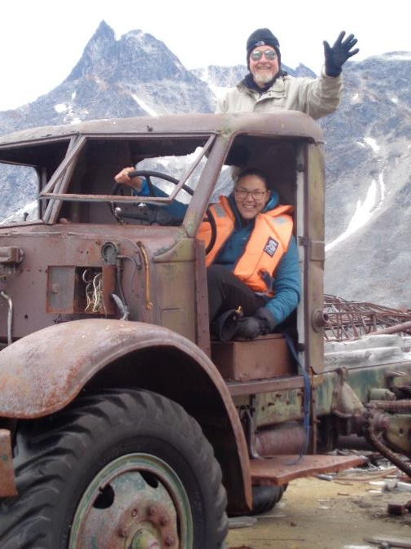
Baggrund Gørnland – læreruddannelse Københavns Universitet UN monitors Det internationale Røde Kors Psykiatri Danida - RCT MATU PAAMIUT ASASARA Mexico Ilisimatusarfik/Grønlands Universitet

Slide 3
Baggrund
Kulturpsykologi – ulige muligheder for forskellige grupper
Voldsforebyggelse
Psyko-social sundhed – især efter menneskeskabte katastrofer
Opbygge bæredygtige lokalsamfund
Rettighedsbaseret udvikling / menneskerettigheder
Overvejelser: hvorfor mon de store psykologiske teorier alle er skabt i supermagter? Hvad mon konsekvensen er af dette?

Slide 4
Globale udfordringer
Mangel på trivsel blandt børn og unge (15-20 % globalt)
Unge dropper ud af uddannelsessystemet
Vold
Vold mod kvinder
Seksuelle overgreb
Kriminalitet - og recidiv
Manglende livsglæde - Depression og traume som epidemi
Mentale lidelser
Livsstils-sygdomme
Demografisk sammensætning
Flygtninge (og migration)
Misbrug af alkohol og narkotika
Arbejdsløshed
Stigende ulighed i fordeling af ressourcer
Koncentration af befolkningen i storbyer
Klimaforandringer
Kultur-ødelæggelse gennem ensretning (konsum, kapitalisme)

Slide 5
Erfainger fra psykosocial indsats
Sikkerhed
Oplevelse af tryghed
Oplevelse af kontrol
Oplevelse af social support (connectivity)
Oplevelse af at have muligheder/fremtid

Slide 6
Inspiration: oprindelige folks forskningsmetode
1) At bidrage til det fælles bedste
2) at være personligt forpligtende overfor hinanden – være i konkret relationer (ikke at gøre hinanden abstrakte, til tal)
3) at være i bestemte landskaber, bevægelser, rejser.
4) at benytte storytelling
5) at lytte til drømme og visioner
6) at begrunde sig i en ontologi om altings sammenhæng – en syningsløs sammenhæng (vs. interaktioner, ”dialektik” og ”skydeskive” modeller)

Slide 7
Vores professionelle kontekst: neoliberalismens udvikling
1) fra ligeværd til forskelle (de ”udsatte”)
2) fra frihed fra staten til individuel konsum af ydelser (den kapitalistiske økonomi fungerer ved at skabe behov, at skabe markeder…)
3) fra entreprenører til depressive og traumatiserede
4) fra nytænkning til ”programmer”

Slide 8
Metode – respons i community psykologisk forstålse
1) at søge de områder, hvor der er lighed – og gøre mere af det, dvs. skabe fællesskaber for alle
2) at finde det fælles i glæder og udfordringer – eks. fælles vilkår og at (gen)kende sig i de andre
3) at eksternalisere samt at se på ressourcer og glæder
4) at tage lokale udgangspunkter – at styrke det, der virker lokalt og det, der er fælles stolthed over lokalt

Slide 9
Et eksempel fra Kalaallit Nunaat/Grønland
Vold mod kvinder
Voldtægt og anden seksuel vold
Selvmord
Aborter
Vold
Drop-ud af skole og uddannelse

Slide 10
Forklaringsmodeller
Kolonitid, kulturelt genocide og manglende selvbestemmelse
Den hurtige udvikling
Den sociale ulighed – den sociale gradient
Vold mod kvinder i oprindelige folk generelt
Forhindringer for at udtrykke følelser – manglende fora for dette
En mandschauvinistisk diskurs, socialitet og materiel fordeling
Manglende uddannelsesniveau
Manglende institutionel indsats
Men bemærk at disse forklaringer alle er negative.
Hvor ligger undtagelserne? Hvor ligger den alternative fortælling?

Slide 11
At kunne
Den alternative fortælling:
En stærk, økologisk bevidst og bæredygtig kultur
Livsglæden, åbenheden og nye veje frem
Latteren og nærværet
Sammenvævning, beskedenheden, friheden
En kultur, hvor man sagtens kan udtrykke sin mening i rette kontekst
En kultur, der værdsætter maden, kunst, børnene, landsskabet, fangstdyrene, teknik, billeder, fortællinger, skønhed, færdighed
En kultur, der værdsætter frihed men også gavegivning og dermed socialt fællesskab
En kultur, der lever i tilblivelse, udvikling og fuld af visioner
Det stærkeste eksempel for oprindelige folk – og en levende medspiller i Vestnorden.

Slide 12
Social resiliens
Medbestemmelse
Muligheder for aktiv deltagelse
Meningsfuldhed
Social støtte
Samhørighed
Ligeværd
Menneskelig værdighed

Slide 13
Axel’s story – et andet eksempel
This presentation builds on a story I’ve heard from Axel himself - and I tell it as I understood it, which I hope is correct.
By all means, it’s a wondrous story of strength and beauty.
It’s a story of roaring waves and of courage and social responsibility.
This great story was told to me in the cozy and warm dining room at The Red House in Tasiilaq while the rain hit the windows and the wind blew past us through the night on its way to those who live west of us. The story added the right canvas to the delicious dinner of boiling hot seal meat with horseradish purée and a tasty black sauce and freshly baked whole grain flutes – all beautifully composed and created by the young master chefs of Tasiilaq. Thank you for the dinner, that was offered to me so generously and for the story, that enchanted the evening. Both gave joy of living and opened new perspectives for the future.

Slide 14
Social Entrepreneurship: To solve a social problem through generating income
High level of unemployment in Tasiilaq and settlements
Low income due to unemployment
Low average level of formal education
High level of violence and homicide
High level of suicide
Inequality in income and access to public services and social capital

Slide 15
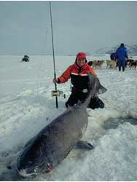
Axel says
It’s cool to go fishing
It’s sad that a lot of people are out of work
It’s sad that people have nothing to do
It’s sad that families fall apart because of economy problems
It’s sad that we eat a lot of bad food full of chemicals
It’s sad that we produce a lot of trash
It’s sad that we do not re-use old, but still good thing
It’s sad that we do not have money, when the sea is full of fish

Slide 16
Then, Axel says
Let’s go fishing
Let’s create options for work
Let’s work together to support this idea and do it!
Let’s create better income for the families
Let’s produce good food in a sustainable and ecological all right way
Let’s re-use an old, but viable boat
Let’s generate a little money, let’s make a profit together

Slide 17
Question 1: So what did Axel need?
A boat
A crew – local people wanting to join
A business plan
Stakeholders – money to buy the boat
A license and a quota of fish
A place to land the fish
Customers

Slide 18
Question 2: So where did Axel go?
How many vote for:
Hirtshals
Dutch Harbour
Tromsø
Port of Fouhou

Slide 19
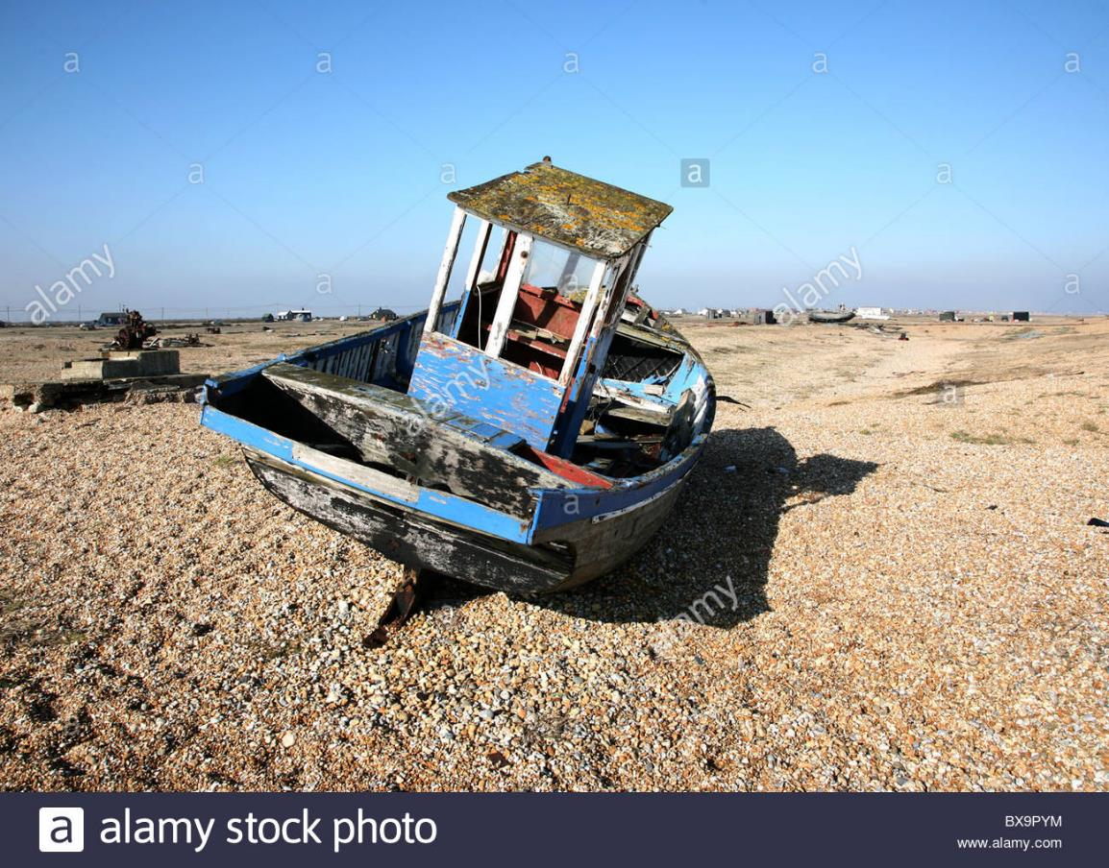
Axel needed a trawler – Question 3: should he buy this one:

Slide 20
Or this one?:

Slide 21
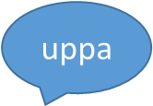
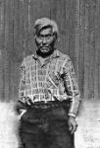
Or one of these ones – in Peru?:

Slide 22
From Peru he sailed it through the Panama Canal

Slide 23
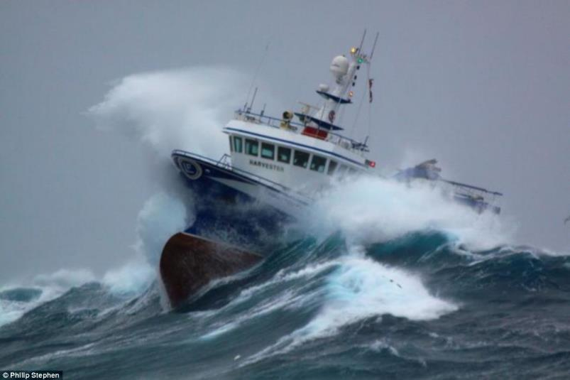
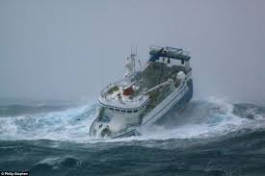
And all the way to Tasiilaq

Slide 24
And this was the story of Axel – a social entrepreneur
A man who generates money by solving social problems
in a sustainable way
through cooperation
and collaborative learning
and conveyed by innovative thinking
And a man who solves social problems by generating an income for the community

Slide 25
Og så tilbage til Danmark: Resiliens i skolen i Danmark
I Tillid – til andre og sig selv
II Meningsfuldhed
III Retfærdighed
IV Handlekompetence
V Medbestemmelse
VI Samarbejde
VII Samhørighed (diversitet gennem fællesskab)
VIII Ytringsfrihed
IX Livsglæde / optimisme
X Rettigheder – frihed under ansvar
XI Omsorg
XII Lokalsamfundet
XIII Forældresamarbejde

Slide 26
Det betydningsfulde er dermed
1 … vi kan stole på hinanden
2 … det giver mening at være her
3 … alle behandles lige godt
4 … kunne gøre ting bedre, hvis der er brug for det
5 … være med til at bestemme
6 … samarbejde med hinanden
7 … have lyst til at hjælpe hinanden
8 … være glad
9 … vores rettigheder og grænser respekteres
10 … have venner
11 … lokalsamfundet inddrages i undervisningen
12 … vores forældre interesserer sig for skolen

Slide 27
Et eksempel på fællesskabsrettede spørgsmål
III Retfærdighed
1 | Jeg behandler andre i klassen retfærdigt
2 | Jeg vil gerne lave noget sammen med alle elever i min klasse i undervisningen
3 | Jeg bliver retfærdigt behandlet af de andre elever
4 | I klassen behandler alle hinanden lige godt
5 | Jeg fortæller positive ting om de andre elever i klassen
6 | Jeg synes at alle skal have mulighed for at være med, når vi laver noget sjovt i klassen
7 | Her på hele skolen behandles alle retfærdigt
8 | Lærerne giver alle elever lige gode muligheder for at deltage i undervisningen

Slide 28
Hvad er social resiliens i DK
Hvorfor blive vi ved med at have ”udsatte” – hvem sætter dem ”ud”?
Hvorfor løser vi ikke let løsbare sociale problemer?
Hvorfor ser vi på individet i stedet for fællesskabet i vores forståelser?
Overgangen fra ”udsat” til ”indsat” er nem – hvorfor er overgangen fra ”udsat” til ”opsat” sværere?

Slide 29
Til Jer:
Tak for Jeres indsats
den har skabt den Nordiske Velfærdsmodel
det kan I være stolte af
Hvorfor ødelægge det, der fungerer
Og vi er på vej til at gøre det endnu bedre – ved egen kraft og gennem respekt for andres kraft.
Vi er en udryddelsestruet art – men hvis vi tager det med humoristisk sans, vil vi overleve i millioner af år.
Mange, mange millioner år efter neoliberalismen ☺
Nb – med tak for de gode kommentarer ved konferencen – der er rum for overvejelse.

Slide 30
Tak for i dag

